Slide 1
励磁与机组保护配合案例分析
张 凌 俊
北京四方继保自动化股份有限公司
2014年9月

Slide 2

报告内容
一、概述
二、励磁PT断线事故分析及解决方案
三、空载误强励保护

Slide 3
一、概述---背景
统计发电机停运故障，与励磁系统相关的事故发生概率较高。会导致机组停运甚至设备损坏，造成巨大的经济损失。
--转子击穿、励磁变故障、励磁系统故障
励磁保护限制和发变组保护关系密切。对于二者的重叠区，励磁和发变组保护之间需要严格协调配合，并应防止有保护的死区。
深入研究与励磁相关发变组保护有重要意义-保护。
深入研究完善励磁保护限制有着重要意义-励磁。
--承担责任、可靠性提升（硬件、测量、逻辑）

Slide 4
励磁和发变组保护关系密切
励磁调节器
低励限制/保护；
V/Hz限制/保护；
过励限制/保护；
定子电流限制/保护；
低频灭磁-空载？；
定子过电压限制；
转子接地保护；
PT断线保护；
发变组保护
失磁保护；
过激磁；
转子过负荷、励磁变后备；
定子过负荷、后备保护；
低频保护；
定子过电压保护；
转子接地保护；
PT断线；
灭磁开关-共同动作。励磁变-机组保护。整流、灭磁(智能)保护。

Slide 5
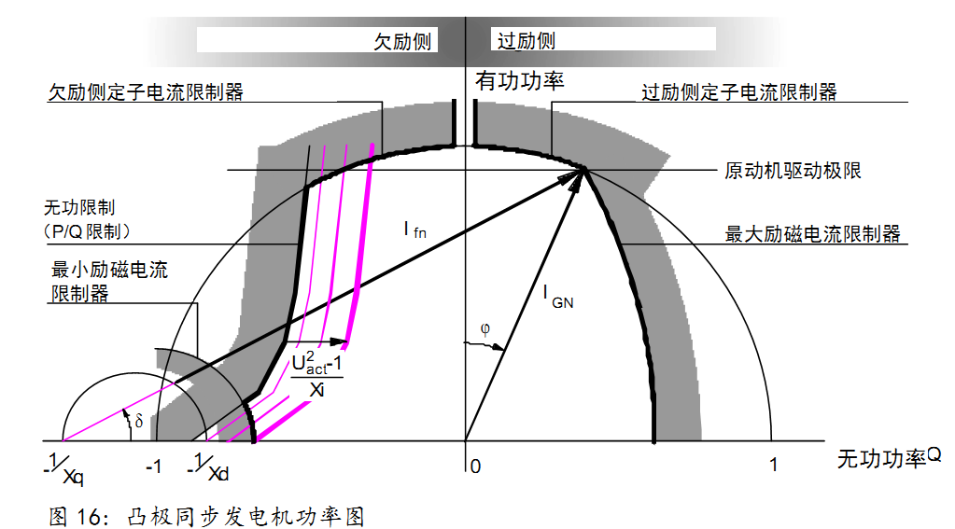
概述

Slide 6
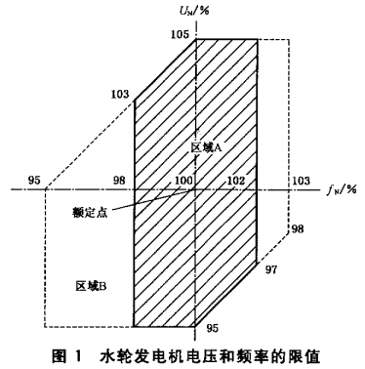
概述

Slide 7
励磁相关故障
励磁变压器
  高、低压侧相间短路
  内部绕组匝间短路
  高、低压侧的单相接地
整流主回路
  断臂、不导通
  失效、短路
励磁绕组
  短路
  接地
调节器故障
  误强励
  低励失磁
相关测量回路故障
  机端电压
  机端电流
  励磁电流
碳刷故障
  励磁碳刷
  大轴碳刷

Slide 8
二、励磁PT断线事故分析及解决方案

Slide 9
励磁系统PT断线事故分析-危害
阈值≥10V？
如果励磁系统未能准确识别出高压侧PT断线缓慢熔断故障，将不断增加励磁直至强励状态，会引起过激磁事故，危害机组安全。并可能造成发变组后备保护、过电压保护、过激磁保护、甚至主变或高厂变差动保护动作。

Slide 10
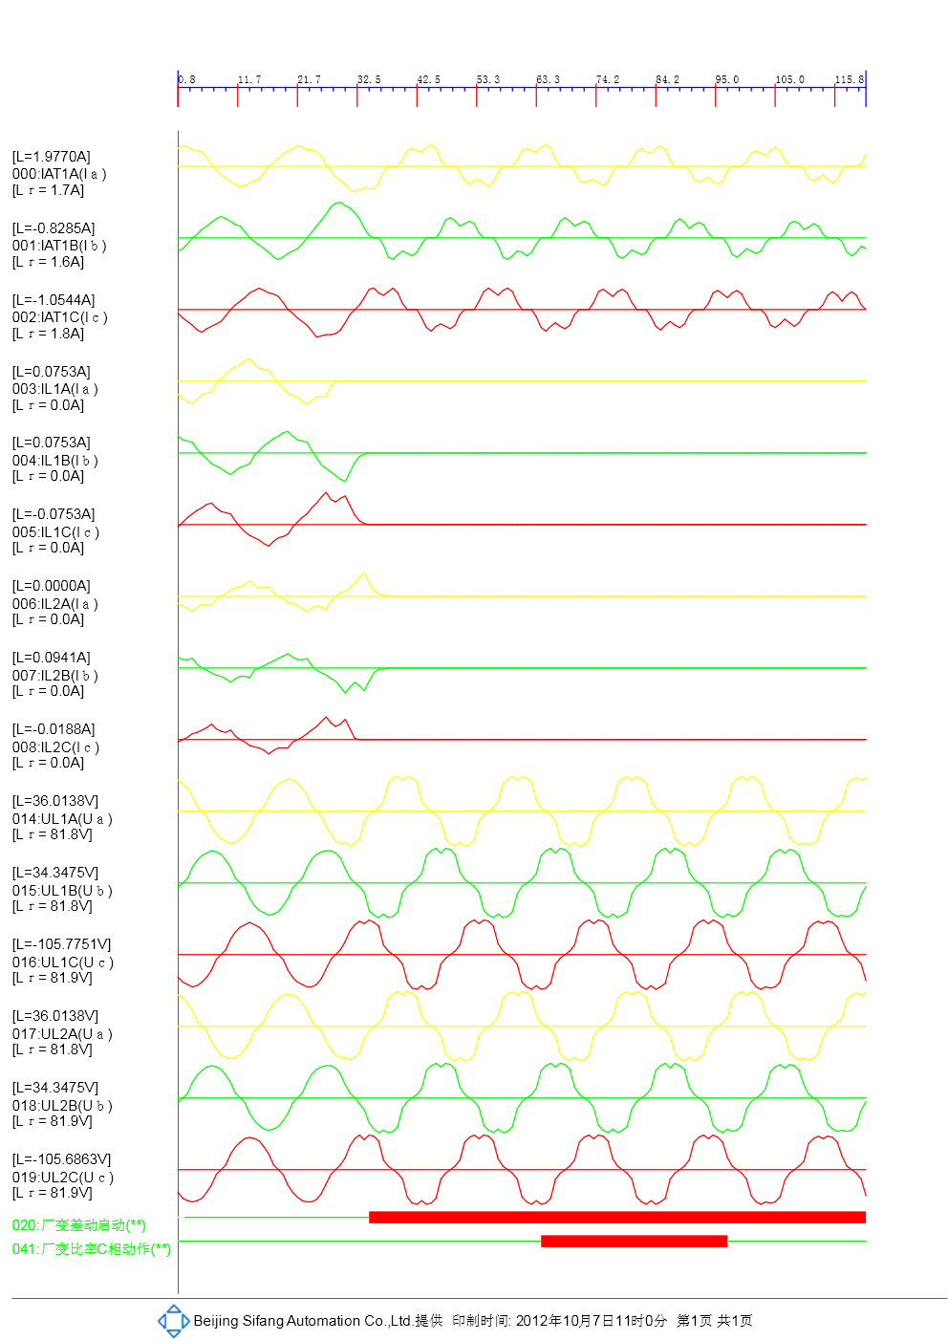
励磁系统PT断线事故分析

Slide 11
励磁系统PT断线事故分析

Slide 12
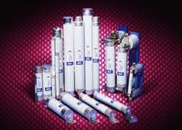
励磁系统PT断线事故分析
PT一次保险熔断慢熔现象非常普遍！
保险熔断后PT二次电压可能只降低1~6V
造成PT一次保险熔断后电压降落较少的原因（石英砂高压熔断器）：
（1）熔点间隙小，不能可靠熄弧；
（2）熄弧后，熔点表面氧化，仍呈高阻状态连接；
（3）熄弧后，断点可以视为一个等效电容。
高压熔断器熔体管

Slide 13
励磁系统PT断线事故分析-解决方案
PT1断线检测

Slide 14
励磁系统PT断线事故分析-解决方案
PT2断线检测

Slide 15
励磁系统PT断线事故分析-解决方案
注意事项：
1.测量精度要求定值要求达到0.3V。
2. 装置自动补偿两个PT的初始不平衡。
保护装置—励磁、切换通道。
励磁自行实现。

Slide 16
三、空载误强励保护

Slide 17
空载误强励的危害
1.励磁系统空载误强励是最严重最危险的励磁事故之一。
2.可能导致导致发电机转子过负荷、定子过激磁和过电压事故。
3.大电流大能量下跳灭磁开关存在着灭磁失败并烧毁灭磁开关的危险。
---原因：调节器失控、相序问题、同步问题、触发问题、采样问题

Slide 18
空载误强励特点
1.机端电压正反馈，误强励后机端电压上升，使励磁电压和励磁电流上升。
2.铁芯饱和，电感下降，励磁电流上升变快。
3.无定子绕组去磁作用。
4.发电机过电压保护如果快速动作，截止转子电流上升势头，有利于安全灭磁。

Slide 19
根据2012年新版大型发变组整定计算导则：
自并励方式的大型水轮发电机过电压保护，整定值为1.3倍0.3秒。
空载误强励保护由新增的空载过电压保护实现，整定1.15~1.2倍，0.1~0.2秒，动作于灭磁。

Slide 20
空载过电压保护
增加空载过电压保护有利于误强励时灭磁安全。
新增的空载过电压保护定值整定应可靠躲过可能的最高电压。
新增空载过电压保护后不宜降低灭磁开关的设计裕度。

Slide 21
励磁--空载过电压限制和保护
---原因：调节器失控、相序问题、同步问题、触发问题、采样问题
硬件封锁脉冲—规避失控状态。
空载励磁电流限制及保护—通道切换。
阳极电压相序判断及保护—封脉冲、跳灭磁开关。
空载过电压保护—逆变、跳灭磁开关。
并网过电压保护—逆变、跳灭磁开关。

Slide 22
谢 谢
各位专家和领导！

